Slide 1
1. Úvod do kurzu. Nutrigenetika, nutrigenomika

Slide 2
Osnova
Nutrigenetika
Nutrigenomika
Základy syndromologie
Základní nosologické jednotky související s obezitou
Biomarkery

Slide 3
Vztah výživy a genů I
Vztah mezi nutrienty a genovou expresí spočívá v tom, že některé živiny mohou ovlivnit to, jak jsou geny v buňkách aktivovány nebo potlačovány. Když jsou geny aktivovány, mohou produkovat proteiny, které jsou nezbytné pro různé biologické funkce v těle. Na druhé straně, když jsou geny potlačeny, produkce těchto proteinů je omezená.
Například, vitamin D může ovlivnit genovou expresi v kostních buňkách tím, že aktivuje geny, které jsou zodpovědné za produkci proteinů, které jsou nezbytné pro normální růst a rozvoj kostí. Podobně, omega-3 mastné kyseliny mohou ovlivnit genovou expresi tím, že potlačí aktivity genů, které jsou spojeny s chronickým zánětem, a tím zlepšují zdraví srdce.

Slide 4
Vztah výživy a genů II
Zároveň mohou geny ovlivnit, jak tělo absorbuje a metabolizuje živiny. Například, geny mohou ovlivnit, jak tělo zpracovává a využívá glukózu (cukr), což může mít vliv na hladinu cukru v krvi a riziko vzniku cukrovky.
Vědci se stále snaží lépe pochopit, jak různé živiny ovlivňují genovou expresi a jak tyto interakce mohou ovlivnit zdraví a onemocnění. Objevení těchto vztahů může vést k vývoji personalizované výživové terapie pro jednotlivce, která by byla přizpůsobena jejich genetickým predispozicím a potřebám.

Slide 5
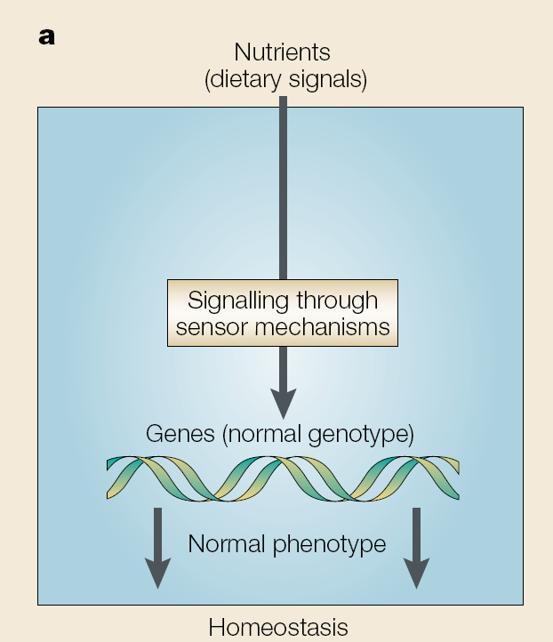

Nutrienty jako dietní signály
Nutriční faktory
Transkripční faktory
Genová transkripce
Energetická
homeostáza
Buněčná
proliferace
Absorpce
nutrientů

Slide 6
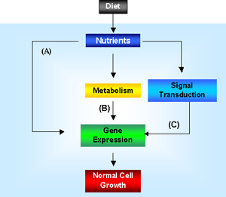
Vztah nutrientů ke genové expresi
Přímý – Nutrienty jsou ligandy receptorů pro transkripční faktory.
Nepřímý – Nutrienty jsou metabolizovány primárními nebo sekundárními metabolickými drahami, mění koncentrace substrátů nebo intermediálních metabolitů
Nepřímý – Nutrienty alterují signální transdukci

Slide 7
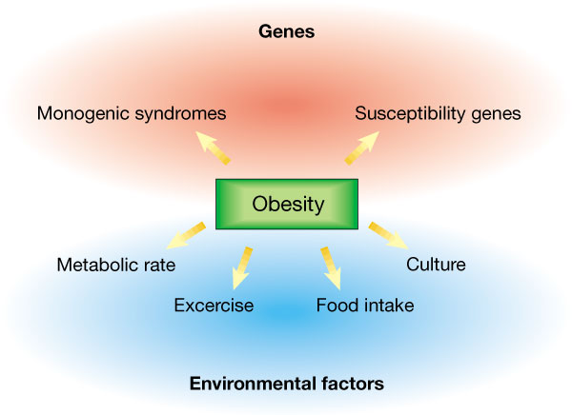
Komplexní choroby
Obezita
Hypertenze
Diabetes
1
2
3
hyperlipidémie
Zánět
MSX

Slide 8

Genetická variabilita
Genetická variabilita se týká rozdílů v genetickém materiálu mezi jednotlivci. Tato variabilita může být způsobena různými faktory, jako jsou mutace, rekombinace genů během reprodukce, migrace jedinců mezi populacemi a náhodný genetický drift.
Mutace jsou náhodné změny v DNA, které mohou být buď přirozené nebo způsobené vnějšími faktory, jako jsou chemikálie, radiace nebo infekce. Tyto změny v DNA mohou vést ke změně struktury proteinů, které geny kódují, a tím ovlivňují různé biologické funkce.
Rekombinace genů během reprodukce se děje v procesu meiózy, který vede k vytvoření gamet (spermie a vajíčka) s novou kombinací genů. Tato variabilita v genetickém materiálu způsobuje výraznou rozmanitost mezi potomky a umožňuje přirozenou selekci, která podporuje přežití nejsilnějších jedinců v populaci.
Migrace jedinců mezi populacemi umožňuje šíření genetických variant a genetické výměny mezi populacemi, což může vést k vytváření nových kombinací genů a ke vzniku nových ras a druhů.
Náhodný genetický drift se týká náhodné změny frekvencí genů v populaci kvůli náhodným jevům, jako jsou katastrofy nebo vymírání části populace. Tyto náhodné změny mohou mít vliv na genetickou variabilitu v populaci.
Genetická variabilita je důležitá pro přežití druhů a umožňuje přizpůsobení se různým prostředním podmínkám. Tento koncept je také klíčový pro výzkum genetických onemocnění a personalizovanou medicínu, která bere v úvahu jedinečné genetické rysy pacientů.

Slide 9
Jsme identičtí?
Doporučení vycházejí z předpokladu, že lidé jsou
  kulturně
  etnicky
  socioekonomicky
  geneticky
identiční
TO ALE NENÍ PRAVDA

Slide 10
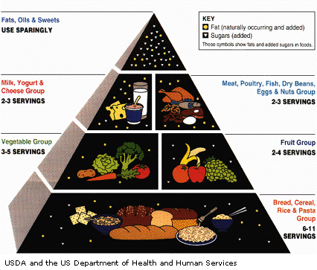
Strava – pro všechny?
Lidé nejsou identičtí, neboť mezi jednotlivci existuje genetická variabilita. I když všichni lidé mají podobnou genetickou informaci (DNA), vyskytují se v nich různé genetické varianty a mutace, které mohou mít vliv na vzhled, chování, predispozice k nemocem a další biologické funkce.
Tato genetická variabilita může být způsobena mnoha faktory, jako jsou mutace, rekombinace genů, migrace jedinců a náhodný genetický drift. Tyto faktory mohou vést k vytvoření nových kombinací genů a variant, které jsou unikátní pro každého jedince.
Příkladem genetické variability je například variabilita v barvě očí. I když všichni lidé mají gen pro barvu očí, existuje mnoho různých variant tohoto genu, což vede k různým barvám očí u různých jedinců. Podobně, genetická variabilita může hrát roli v náchylnosti k určitým nemocem nebo v metabolických procesech, které ovlivňují výživu a zdraví.
Genetická variabilita je důležitá pro evoluci a přežití druhů, protože umožňuje přizpůsobení se různým prostředním podmínkám. Tento koncept je také klíčový pro personalizovanou medicínu, která bere v úvahu jedinečné genetické rysy pacientů a jejich reakce na léčbu.

Slide 11
Základní paradigmata molekulární biologie
GENOMIKA
GENETIKA
EPIGENETIKA
TRANSKRIPTOMIKA
PROTEOMIKA
METABOLOMIKA
DNA
RNA
PROTEIN
METABOLIT
FENOTYP
METABOLICKÝ ÚČINEK VÝŽIVY

Slide 12
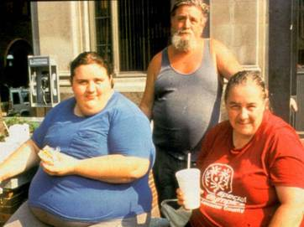
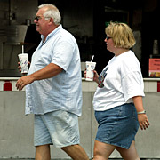
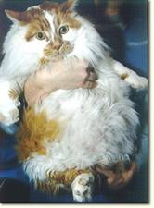
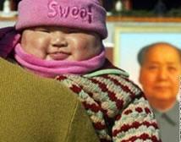
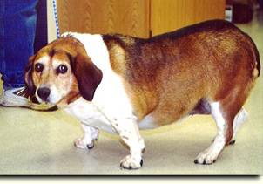
Geny nebo životní styl?

Slide 13
Výživa a zdraví - historie
1900 – Detekce-prevence selektivních nutričních deficitů, např. vit. A, železo
1970 – vyvážené diety dodávka dostatečného množství živin (polysacharidy, tuky, proteiny, mineraly, vitaminy. Nutritiční doporučení “Schijf van 5”
1990 – výhody specifických stavěných diet“ jde za vyváženou dietu”– bere v úvahu roli ne-nutrientů
Nárůst specificky fungujících diet na trhu
Nárůst zájmu o terapii výživou

Slide 14
Historie – pokračování
Asociace mezi výživou a chronickým onemocněním (Ignatovski –1908)
První příklady prokazatelného vztahu výživy k rozvoji onemonění (disease-causing):
  Galaktosémie (1917)
  Fenylketonurie (1934)
Human Genome Project and SNPs (1998)
Notes:
Galactosemia –accumulation of galactose in the blood results in mental retardation – diets low in lactose
PKU – accumulation of phenylalanine in the blood results in neurological damage – diets low in phenylalanine
Both are single gene traits and are easy to identify and treat by changes in diet

Slide 15


Co je nutrigenomika?
Jezte správně pro váš genotyp, vaše genetické pozadí
“Dříve byly chytré léky...”

Slide 16

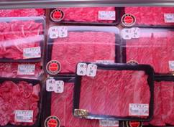
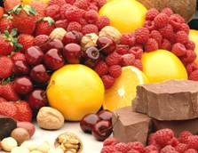
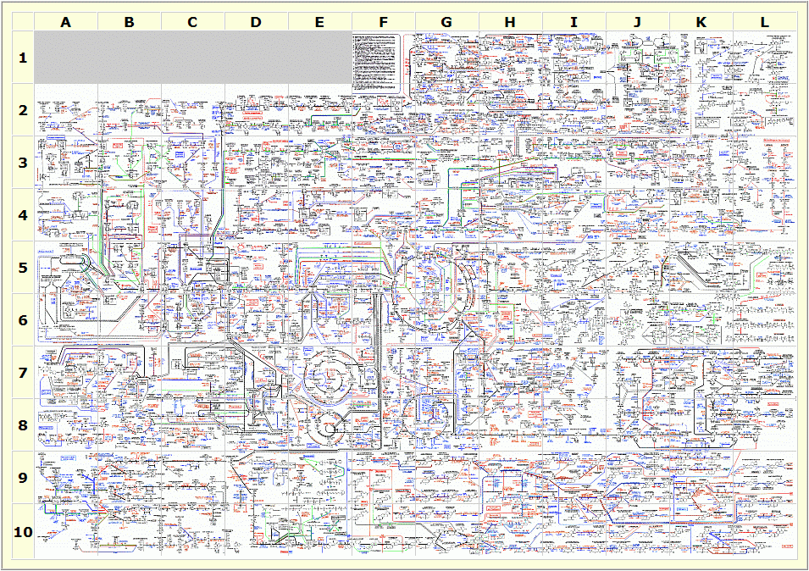

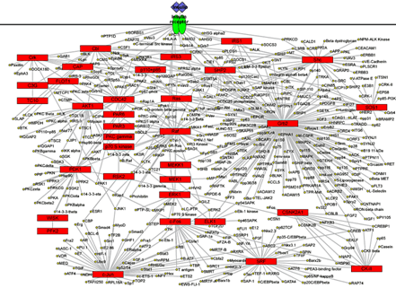
Nutrigenomika
KOMPLEXNI PROBLÉMY
JEDNODUCHÉ OTÁZKY

Slide 17
Nutrigenomika
Cílové geny
Mechanismy
Cesty
Strava
Výživa
Biomarkery
Molekulární výživa
a genomika
Biologie systémové výživy
identifikace výživových složek
Identifikace senzorů pro tyto složky
Identifikace cílových genů
Rekonstrukce signálních cest
Malé výzkumné subjekty,
malé rozpočty
měření stresových signálů, reakcí
Identification of early biomarkers
Velká výzkumná konzorcia
komplexnost

Slide 18
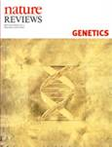
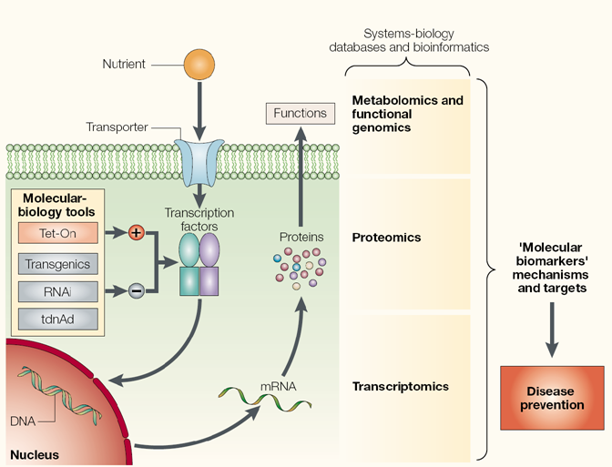

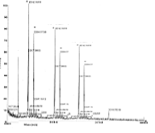


Strategie nutrigenomiky
50000 (?)
metabolitů
80-100000
proteinů
100000
transkriptů
20-25000 genů

Slide 19
Nutrigenomika vs. nutrigenetika I
Nutrigenetika a nutrigenomika jsou obě oblasti výzkumu, které se zabývají vztahem mezi výživou a genetikou. Nicméně, mezi těmito dvěma oblastmi existují určité rozdíly:
Nutrigenetika se zaměřuje na vztah mezi genetickou informací a reakcí na stravu. Tento přístup zkoumá, jak jednotlivé genetické varianty ovlivňují schopnost jedince zpracovávat různé živiny v potravě. Například, jak genetické varianty ovlivňují schopnost trávit laktózu v mléce, nebo jak genetické faktory ovlivňují schopnost metabolizovat kofein.

Slide 20
Nutrigenetika vs. nutrigenomika II
Nutrigenomika se zaměřuje na vztah mezi stravou a genovou expresí, což je proces, kdy jsou geny aktivovány nebo potlačeny. Tento přístup zkoumá, jak různé složky stravy ovlivňují genovou expresi, což může ovlivnit různé procesy v těle, jako je metabolismus, imunitní systém nebo zánět. Například, jak konzumace potravin obsahujících antioxidanty může ovlivnit genovou expresi, která se podílí na ochraně buněk před poškozením.
Základní rozdíl mezi těmito dvěma oblastmi je tedy v tom, jaký aspekt genetiky a výživy zkoumají. Zatímco nutrigenetika se zaměřuje na genetickou informaci a její vztah k reakci na stravu, nutrigenomika se zaměřuje na to, jak strava ovlivňuje genovou expresi a následně procesy v těle. Nicméně, tyto dvě oblasti se často prolínají a spolupracují, aby lépe porozuměly vztahu mezi výživou a genetikou.

Slide 21
Nutrigenomika principy
Nutrigenomika je oblast výzkumu, která zkoumá interakci mezi geny a výživou a jaký vliv má strava na genovou expresi. Existuje několik základních přístupů nutrigenomiky:
Zkoumání genetické variability: Tento přístup zkoumá, jak genetické rozdíly mezi jednotlivci ovlivňují odpověď na různé složky stravy. Například, jak různé genetické varianty mohou ovlivňovat metabolismus určitých látek v potravinách.
Výzkum genové exprese: Tento přístup zkoumá, jak strava ovlivňuje genovou expresi, což je proces, kdy jsou geny aktivovány nebo potlačeny. Například, jak různé složky stravy mohou ovlivnit exprese genů, které ovlivňují různé procesy v těle, jako je metabolismus, imunitní systém nebo zánět.

Slide 22
Nutrigenomika principy
3. Epigenetika: Tento přístup zkoumá, jak strava a další faktory prostředí ovlivňují epigenetické změny v genomu, což jsou změny v genomu, které nezmění samotnou DNA sekvenci, ale ovlivňují, jak jsou geny čteny. Například, jak strava a životní styl mohou ovlivňovat methylaci DNA, což je epigenetická změna, která může ovlivnit exprese genů.
4. Metabolomika: Tento přístup zkoumá, jak strava ovlivňuje metabolické procesy v těle, jako je výroba energie, syntéza proteinů a metabolismus tuků. Například, jak různé složky stravy mohou ovlivnit hladiny různých metabolitů v krvi nebo tkáních.
5. Interakce mezi mikrobiomem a hostitelem: Tento přístup zkoumá, jak strava ovlivňuje symbiotický vztah mezi mikroby, kteří žijí v trávicím traktu, a jejich hostitelem. Například, jak složení potravy může ovlivnit složení a funkce mikrobiomu, což může ovlivnit zdraví hostitele.

Slide 23
Nutrigenomika nástroje
Nutrigenomika využívá několik základních nástrojů pro studium vztahu mezi výživou a genovou expresí. Mezi tyto nástroje patří:
Genetické testování: Tento nástroj umožňuje identifikovat genetické varianty, které jsou spojeny s určitými chorobami nebo rysy, jako například vysoký cholesterol, metabolický syndrom nebo obezita. Genetické testování může být použito k identifikaci genetických variant, které ovlivňují reakci na stravu, například schopnost zpracovávat laktózu v mléce.
Genová analýza: Tento nástroj umožňuje zkoumat genovou expresi v buňkách nebo tkáních. To znamená, že se sledují změny v aktivitě genů v závislosti na různých faktorech, jako je strava. Genová analýza umožňuje identifikovat geny, které jsou ovlivněny stravou a mohou hrát klíčovou roli v různých biologických procesech, jako je metabolismus, imunitní systém nebo zánět.

Slide 24
Nutrigenomika nástroje
Metabolomika: Tento nástroj umožňuje sledovat změny v metabolických procesech v těle, včetně různých biochemických procesů, které se podílejí na procesu trávení a metabolismu živin. Metabolomika umožňuje identifikovat metabolity v těle, které jsou spojeny s určitými chorobami nebo reakcemi na stravu.
Bioinformatika: Tento nástroj se zabývá analýzou velkého množství genetických a metabolických dat, která jsou generována při studiu vztahu mezi stravou a genetickou expresí. Bioinformatika umožňuje identifikovat vzorce a souvislosti v datech, které by jinak mohly být přehlédnuty.
Tyto nástroje jsou pro nutrigenomiku klíčové, protože umožňují vědcům a odborníkům na výživu lépe porozumět vztahu mezi stravou a genetikou a poskytují cenné informace pro personalizované doporučení stravy.

Slide 25
Nutrigenomika – další definice
Nutrigenomika je obor vědy, který se zabývá studiem interakce mezi výživou a genovou expresí. Jinými slovy, nutrigenomika zkoumá, jak strava ovlivňuje aktivitu genů a jak geny ovlivňují naše reakce na potraviny a živiny. Nutrigenomika se soustředí na to, jak genetické faktory ovlivňují naši schopnost zpracovat, absorbovat a využít živiny z potravy a jak strava ovlivňuje naše geny a metabolické procesy. Cílem nutrigenomiky je zlepšit individuální výživové doporučení a pomoci přizpůsobit stravovací zvyklosti a doplňky stravy jednotlivcům na základě jejich genetického profilu a reakce na stravu.
Müller M, Kersten S. Nutrigenomics: Goals and Perspectives. Nature Reviews Genetics 4, 315 -322 (2003)

Slide 26
Nutrigenomika – alternativní definice
Alternativní definice nutrigenomiky by mohla být, že se jedná o obor, který se zaměřuje na studium interakce mezi stravou a genetickými faktory, jako jsou geny, epigenetika a mikrobiom. Nutrigenomika se také soustředí na využití moderních technologií a metod, jako je genomika, transcriptomika, proteomika a metabolomika, pro získání podrobnějších informací o tom, jak strava ovlivňuje genovou expresi a metabolické procesy. Cílem nutrigenomiky je poskytnout personalizovaná výživová doporučení pro jednotlivce na základě jejich genetického profilu a reakce na stravu, což by mělo vést k lepšímu zdraví a prevenci chorob.

Slide 27
Výživa a regulace genové exprese
Výživa může ovlivnit genovou expresi prostřednictvím různých mechanismů, jako jsou například epigenetické změny a regulace signálních dráh. Epigenetické změny jsou modifikace DNA a histonů, které mohou ovlivnit, jak jsou geny čteny a transkribovány. Tyto změny mohou být ovlivněny faktory jako jsou strava a životní styl.
Například, konzumace potravin obsahujících methyl-donorové sloučeniny, jako je kyselina listová, může ovlivnit metylaci DNA a ovlivnit tak genovou expresi. Jiné potraviny mohou ovlivnit signální dráhy v těle, což může mít dopad na genovou expresi a metabolické procesy.

Slide 28
Výživa a regulace genové exprese
Genetické faktory také mohou ovlivnit, jak tělo zpracovává a využívá živiny z potravy. Například některé genetické varianty mohou ovlivnit enzymy, které metabolizují sacharidy, tuky nebo bílkoviny v potravě, což může vést k rozdílným reakcím na stravu mezi jednotlivci.
Celkově lze říci, že výživa a genová expresi jsou úzce propojeny a navzájem se ovlivňují. Studium této interakce je cílem nutrigenomiky a může vést k vývoji personalizovaných výživových doporučení a zlepšení zdraví a prevence chorob.

Slide 29

Personalizované nutriční poradenství
Personalizované nutriční poradenství se zaměřuje na individuální potřeby a preference každého jednotlivce, aby mu poskytlo nejefektivnější a nejvhodnější doporučení týkající se výživy.
Principy personalizovaného nutričního poradenství jsou založeny na informacích získaných z různých zdrojů, jako jsou genetické testy, analýzy biomarkerů, zdravotní historie, způsob života a preference v jídle. Tyto informace jsou dále vyhodnoceny s pomocí algoritmů a databází, které poskytují doporučení pro každého jednotlivce.
Příkladem může být genetický test, který identifikuje genetické varianty, které ovlivňují metabolismus sacharidů a tuků. Na základě těchto informací může být sestaven specifický plán stravování a cvičení pro jednotlivce s cílem podpořit zdravý metabolismus a předejít riziku obezity a dalších metabolických chorob.
Dalším příkladem může být analýza biomarkerů, které ukazují, jak tělo reaguje na různé potraviny a nutriční prvky. Na základě těchto informací může být sestaven plán stravování a doplňování živin, který je přizpůsoben individuálním potřebám a reakcím na určité potraviny.
Cílem personalizovaného nutričního poradenství je poskytnout jednotlivcům nejlepší možné doporučení, aby dosáhli svých zdravotních a wellness cílů, a zároveň minimalizovali rizika spojená s nevhodnou stravou a životním stylem.
Potravinářské a farmaceutické společnosti již na celosvěové úrovni rozpoznaly komerční potenciál nutrigenomiky a začaly vyvíjet výrazné výzkumné úsilí.

Slide 30
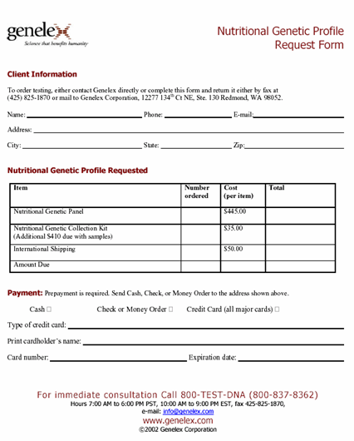
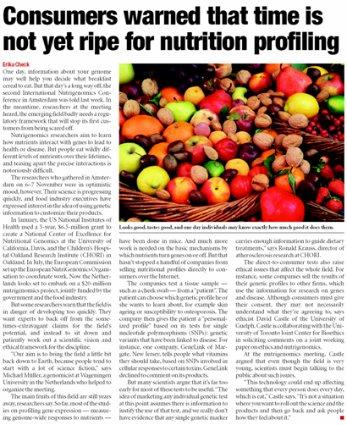

Personalizované stravování - historie

Slide 31
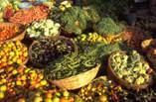
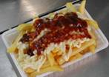
STEJNÉ GENY, RŮZNÁ STRAVA
Paleolit
Současnost
1.200.000 generací pod hrozbou hladomoru
2-3 Generací v relativním nadbytku
% Energie
% Energie
100
100
Obiloviny
Mléčné výrobky
Jednoduché cukry
Oleje, tuky
Alkohol
Nízkotučné maso
Kuře
Vejce
Ryby
50
50
Maso
Kuře
Ryby
Ovoce
Zelenina
Ořechy
Med
Ovoce
Zelenina
Fazole
0
0

Slide 32
Dědičná onemocnění

Slide 33
Dědičná onemocnění
Genetická onemocnění jsou způsobena chybami v genetické informaci, zatímco chromozomální onemocnění jsou způsobena chybami v chromozomové struktuře nebo počtu chromozomů.
Chromozomy jsou struktury, které nesou genetickou informaci v jádře každé buňky. Normální lidská buňka obsahuje 23 páru chromozomů, celkem 46 chromozomů. Pokud se vyskytne chyba v chromozomové struktuře, může to vést k různým chromozomálním onemocněním, jako jsou Downův syndrom, Turnerův syndrom nebo Klinefelterův syndrom. Tyto onemocnění jsou způsobena chybou v počtu nebo struktuře chromozomů a mohou mít významný vliv na zdraví jedince.
Genetická onemocnění jsou způsobena chybami v jednotlivých genech nebo většími úseky DNA. Tyto chyby mohou vést k různým onemocněním, jako jsou cystická fibróza, hemofilie nebo Huntingtonova choroba. Tyto onemocnění mohou být dědičné a mohou být přenášena z rodičů na potomky.
Zatímco chromozomální onemocnění jsou způsobena chybami v chromozomové struktuře nebo počtu, genetická onemocnění jsou způsobena chybami v genetické informaci, které mohou být způsobeny mutacemi v jednotlivých genech nebo většími úseky DNA.

Slide 34
Chromozomální poruchy
Chromozomální poruchy jsou způsobeny změnami v počtu nebo struktuře chromozomů. Chromozomální poruchy mohou být dědičné, ale mohou se také vyskytnout náhodně během vývoje plodu. Změny v chromozomech mohou mít významný vliv na zdraví jedince.
Existují tři základní typy chromozomálních poruch:
Aneuploidie - Tento typ chromozomální poruchy je způsoben chybou v počtu chromozomů. Normální lidská buňka obsahuje 23 páru chromozomů, celkem 46 chromozomů. Aneuploidie znamená, že buňka má abnormální počet chromozomů. Například Downův syndrom je způsoben třetím kopií chromozomu číslo 21, takže jedinec s Downovým syndromem má celkem 47 chromozomů.
Strukturální anomálie - Tento typ chromozomální poruchy je způsoben změnami v chromozomové struktuře. Například se může stát, že se část chromozomu ztratí, přesune se nebo se obrátí. To může mít různé následky, v závislosti na velikosti a umístění změny v chromozomu.
Mozaicismus - Tento typ chromozomální poruchy se vyskytuje, když některé buňky těla obsahují abnormální počet nebo strukturu chromozomů, zatímco ostatní buňky jsou normální. To může mít různé následky v závislosti na rozsahu mozaicismu a na tom, které buňky jsou ovlivněny.
Chromozomální poruchy mohou mít významný vliv na zdraví jedince, v závislosti na typu a rozsahu poruchy. Například Downův syndrom může vést k různým zdravotním problémům, jako jsou srdeční vady, problémy s učením a snížená imunita.

Slide 35
Syndromologie

Slide 36

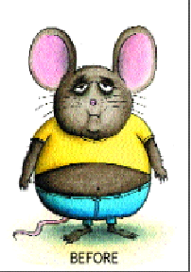
Klasifikace syndromů obezity
pleiotropní syndromy s obezitou
„monogenní“ syndromy s obezitou
polygenní komplexní syndromy

Slide 37
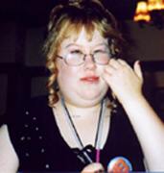
Obezita: pleiotropní syndromy
Pleiotropní syndromy: cca 30 syndromů, u nichž obezita představuje konstatní syndromologickou komponentu a jež jsou způsobeny alteracemi známých oblastí
    Prader-Willi 15g11.2-q12
    Bardet-Biedl 11q13 (BBS1)

Slide 38
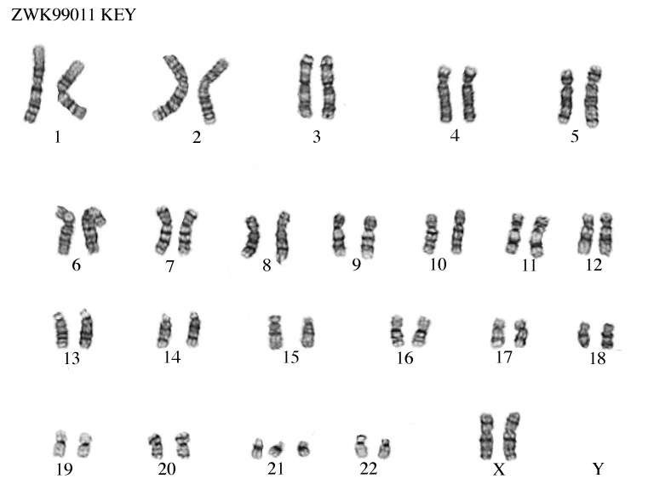

Trisomie 21, Downův syndrom
www.freelivedoctor.com

Slide 39
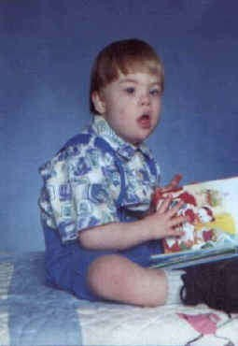
Downův syndrom
Downův syndrom patří mezi nejznámější a nejtypičtější syndromy způsobené chromozomální aberací. V klasické formě jde o nejčastější syndrom způsobený trizomií chromozomu (konkrétně trizomií 21) a nejčastější vrozenou příčinou mentální retardace. Dalšími charakteristickými znaky jsou vrozené vady srdce a typický vzhled. Díky moderním metodám prenatální diagnostiky lze tento syndrom v drtivé většině případů diagnostikovat již v průběhu těhotenství.
Velký jazyk
Zploštělý obličej
Specifické postavení očních štěrbin
Opičí rýha
Opožděný vývoj
www.freelivedoctor.com

Slide 40
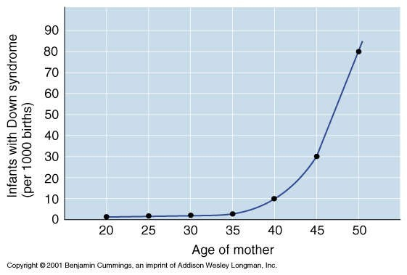
Věk matky a Downův syndrom
www.freelivedoctor.com

Slide 41
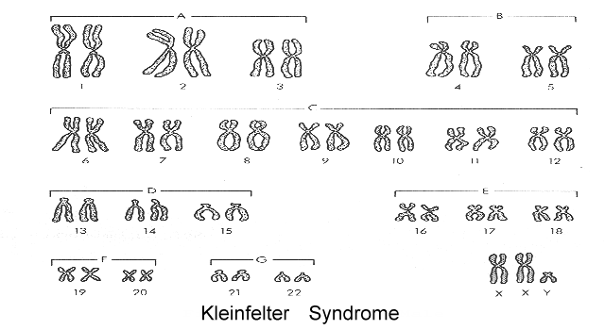
Klinefelterův syndrom
Klinefelterův syndrom (KS) vzniká přítomností nadpočetného chromozomu X u muže, jde tedy o gonozomální numerickou aberaci. Nejčastěji je způsoben karyotypem 47,XXY, možné jsou i varianty s více chromozomy X (48,XXXY či 49,XXXXY), které mají výraznější manifestaci.
www.freelivedoctor.com

Slide 42
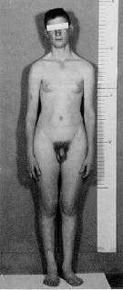
Klinefelterův syndrom
Rozvoj prsů
Malá varlata
Porucha plodnosti
intelekt není výrazněji narušen, mohou se častěji vyskytovat poruchy učení či depresivní stavy; psychomotorická retardace se vyskytuje až u forem syndromu s více X chromozomy
www.freelivedoctor.com

Slide 43
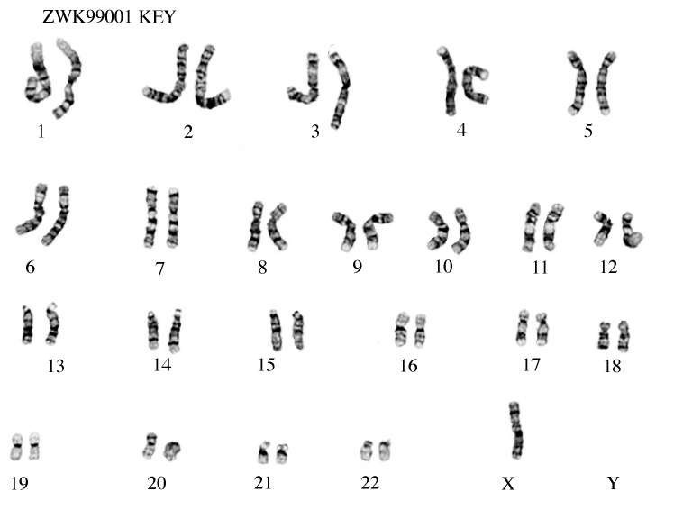
Turnerův syndrom
Turnerův syndrom patří mezi klasické syndromy způsobené numerickou chromozomální aberací, mezi které patří i syndromy Downův, Edwardsův, Patauův, Klinefelterův či syndromy 47,XXX a 47,XYY (dříve nazývané "Superfemale" a "Supermale"). Na rozdíl od těchto syndromů, které jsou (ve většině případů) způsobeny trizomií ať již somatického nebo pohlavního chromozomu, představuje Turnerův syndrom (způsobený nejčastěji karyotypem 45,X) zřejmě jedinou kompletní monozomii, jejíž nositelé jsou schopní dlouhodobě přežívat.
www.freelivedoctor.com

Slide 44
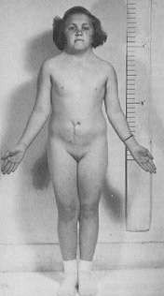
Turnerův syndrom
Poruchy růstu
Poruchy pohlavního vývoje
Nízká produkce strogenů
Sterilita
Pterygia
www.freelivedoctor.com

Slide 45
Praderův-Williho syndrom
Prader–Williho syndrom (PWS) je geneticky podmíněné onemocnění řazené mezi mikrodeleční syndromy. Projevy PWS jsou způsobené poruchou funkce hypotalamu a liší se v závislosti na věku pacienta, onemocnění je charakteristické zejména nezvladatelnou chutí k jídlu, malým vzrůstem, hypogonadismem a mírnou mentální retardací. Prevalence je stejná u dívek i u chlapců.

Slide 46
Praderův-Williho syndrom - příčiny
Syndrom Prader-Willi (PWS) je vzácné genetické onemocnění způsobené chybou na chromozomu 15. Základní příčinou syndromu Prader-Willi je většinou absence nebo abnormální expresi určitých genů na chromozomu 15.
Syndrom Prader-Willi je většinou dědičný, ale může se také vyskytnout náhodně z mutací chromozomu 15. V dědičných případech může být onemocnění přenášeno od matky nebo otce. Pokud je ale chyba na chromozomu 15 dědičná od matky, PWS se obvykle nevyvine, protože matka poskytuje normální kopii těchto genů. Pokud je chyba na chromozomu 15 dědičná od otce, PWS se může vyvinout, protože tyto geny na chromozomu 15 nejsou exprimovány.

Slide 47
Praderův-Williho syndrom – klinické projevy
Novorozenci a kojenci
výrazně snížený svalový tonus (hypotonie)
kraniofaciální dysmorfie – oční štěrbiny ve tvaru mandlí, zúžená hlava v oblasti spánků, tenký horní ret
neprospívání – částečně díky chabému sacímu reflexu
strabismus
únava, apatie, špatná reakce na stimulaci, slabý pláč
Batolata a předškoláci
nezvladatelná touha po jídle s následnou obezitou - příčinou je vysoká hladina ghrelinu (orexigení účinky)
hypogonadotropní hypogonadismus – nedostatečná produkce GnRH hypothalamem je příčinou snížené produkce pohlavních hormonů a snížené plodnosti, sekundární pohlavní znaky jsou málo vyvinuté
malý vzrůst (kolem 150 cm), méně svaloviny, krátké ruce a nohy
problémy s učením, opožděný motorický vývoj, opožděný vývoj řeči a špatná artikulace
poruchy chování – tvrdohlavost a záchvaty vzteku, obvykle v souvislosti s jídlem
porucha spánkového cyklu
skolióza

Slide 48
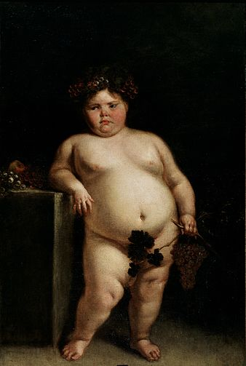
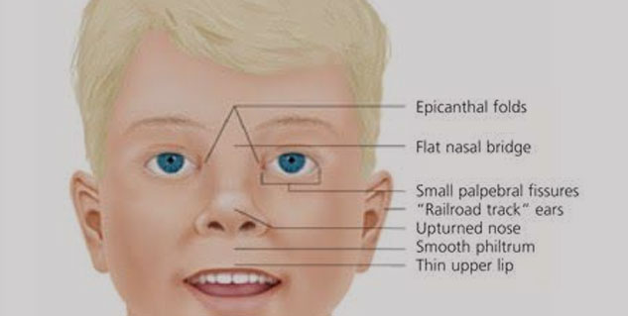
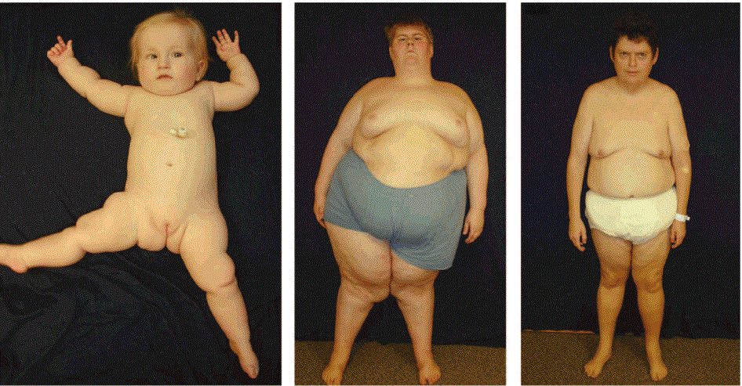
Praderův-Williho syndrom – typický fenotyp

Slide 49
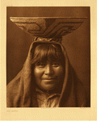
Monogenní formy obezity
leptin a jeho receptor (hypogonadotropní hypogonadismus, hyperfágie, hyperinzulinémie, narušená fce T-lymfocytů, časná těžká obezita)
proopiomelanocortin (POMC) (hypokortizolémie, časná závažná obezita, světlá pleť, červené vlasy)
receptor pro melanokortin-4 (MC4R) (hyperinzulinémie, hyperfagie zmírňující se s věkem)
prohormonkonveráza 1(PC1) (těžká obezita, hypogonadotropní hypogonadismus, těžká hypokortizolémie, hypoinzulinémie a abnormální glukózová tolerance)
single-minded homolog 1 (SIM1)
Většinou se jedná o geny kódující proteiny
regulující orixigenní-anorexigenní regulace

Slide 50
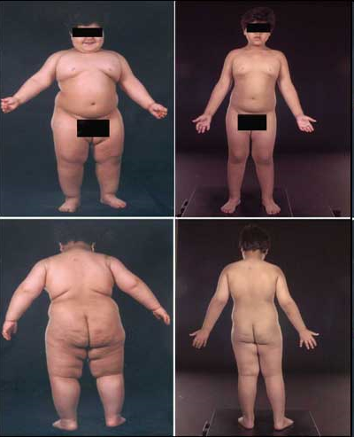
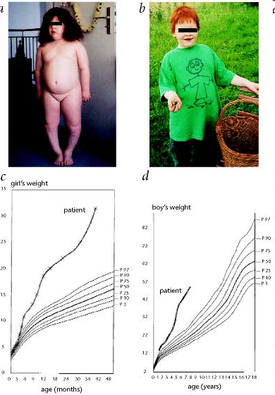
Fenotypické projevy pacientů s monogenní formou obezity
Prof.Stephen O'Rahilly, MD and I. Sadaf Farooqi, MD
Heiko Krude, Heike Biebermann, Werner Luck, Rüdiger Horn, Georg Brabant & Annette Grüters

Slide 51
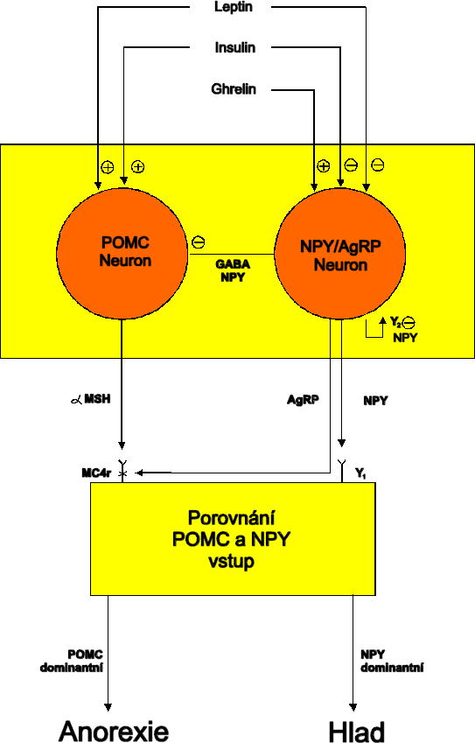
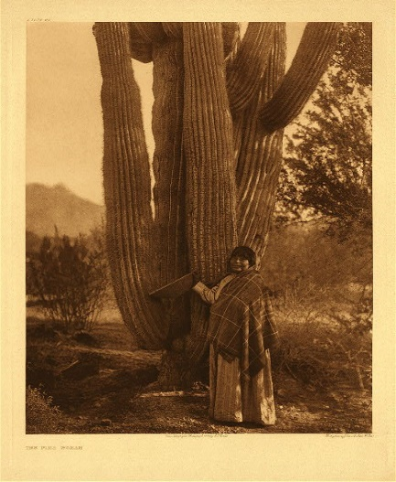
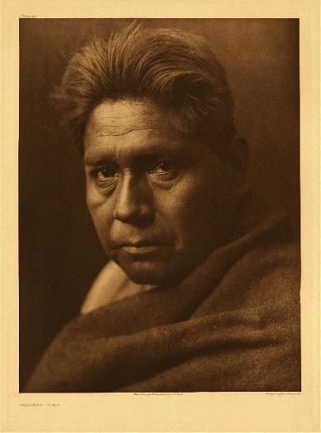

Slide 52
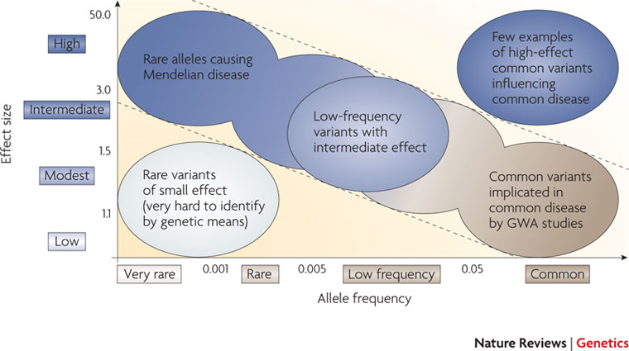
v kontextu genů
Etiopatogeneze nemocí
50.0
Vzácné alely způsobující nemoci s mendelovskou dědičností
Běžné varianty s velkým efektem na běžné nemoci
Vysoký
3.0
Varianty s nízkou frekvencí se středním efektem
Efekt
Střední
1.5
Vzácné varianty s nízkým efektem (velmi těžko identifikovatelné)
Běžné varianty účastnící se rozvoje běžných onemocění (GWA studie)
Mírný
1.1
nízký
Velmi vzácná
0.001
Vzácná
0.005
S nízkou frekvencí
0.05
Běžná
Frekvence alely
Mendelian disorders and multifactorial traits: the big divide or one for all?
Stylianos E. Antonarakis, Aravinda Chakravarti, Jonathan C. Cohen & John Hardy
Nature Reviews Genetics 11, 380-384 (May 2010)
Prenatální modelování
Notes:
Celogenomové asociační studie jsou užitečné nástroje při identifikaci běžných variant přispívajících k dědičné součásti komplexních onemocnění. Naprostá většina takových variant má v nejlepším případě malý účinek, i když působí v rámci určité kombinace, a jejich celkový vliv na variabilitu populace i predikční robustnost pro odhad rizika onemocnění jsou malé. Existuje značný nesoulad mezi rozsahem celkové familiární agregace pozorované u mnoha běžných onemocnění a rozsahem metabolických odchylek, které lze přičíst dosud identifikovaným variantám. Např. u diabetu typu 2, zodpovídají známé varianty u evropanů společně za relativní riziko u sourozenců 1,07, což je významně pod úrovní empiricky stanovené relativního rizika sourozenců pozorovaného v epidemiologických studiích, které se blíží třem. Ačkoli identifikace dalších rizikových variant (jak ve známých lokusech, tak v zatím neidentifikovaných oblastech) může do určité míry tento deficit snížit, zdá se, že podle nejnovější hypotézy “chybějící dědičnosti” může být významná část “heritability” znaků přičtena genetickým efektům s intermediární penetrancí, které odolávají z velké části konvenčním přístupům populační genetiky komplexních chorob.

Slide 53
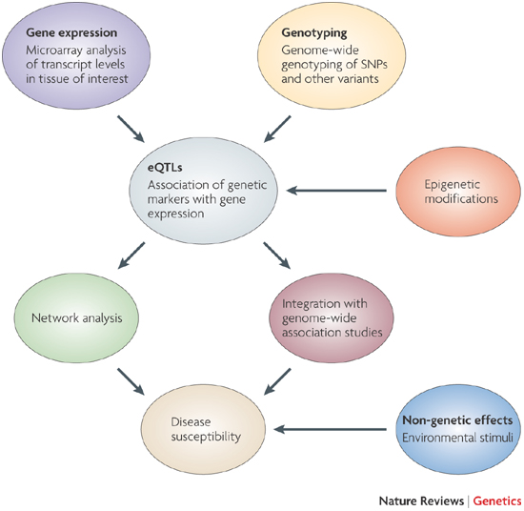
Komplexní onemocnění
GENOVÁ EXPRESE
Microarray analýza hladin transkriptu v cílové tkáni
GENOTYPOVÁNÍ
Genome-wide genotypování SNP a dalších variant
eQTLs
Asociace genetických markerků s genovou expresí
EPIGENETIKÉ MODIFIKACE
ANALÝZA SÍTÍ
Integrace s celogenomovými studiemi
Riziko vzniku nemoci
NEGENETICKÉ EFEKTY
Vlivy vnějšího prostředí
Prenatální modelování
Notes:
Pokud si představíme hypotetickou variantu s frekvencí minoritní alely 1% a odds ratiem allely 3 a prevalencí onemocnění 5%, bude penetrance rizikového homozygota (45%) příliš nízká, aby podporovala představu mendelovské segregace a umožňovala detekci tradičními postupy. Nízká detekovatelnost minoritní alely se projeví i na úrovni celogenomových studií. Přesto bude mít tato varianta významný účinek na rodinné riziko, než většina ostatních alel determinujících vnímavost – relativní riziko pro sourozence vázané na daný lokus rovné 1,038 bude výrazně překračovat riziko spojené např. s TCF7L2 lokusem, který je silně asociován s diabetem a kde je toto riziko přibližně 1,025. Dá se očekávat, že nové technologie sekvenace, zejména sekvenování nové generace, výrazně přispějí k identifikaci a charakterizaci variant, které přispívají k vnímavosti k daným komplexním onemocněním.

Slide 54
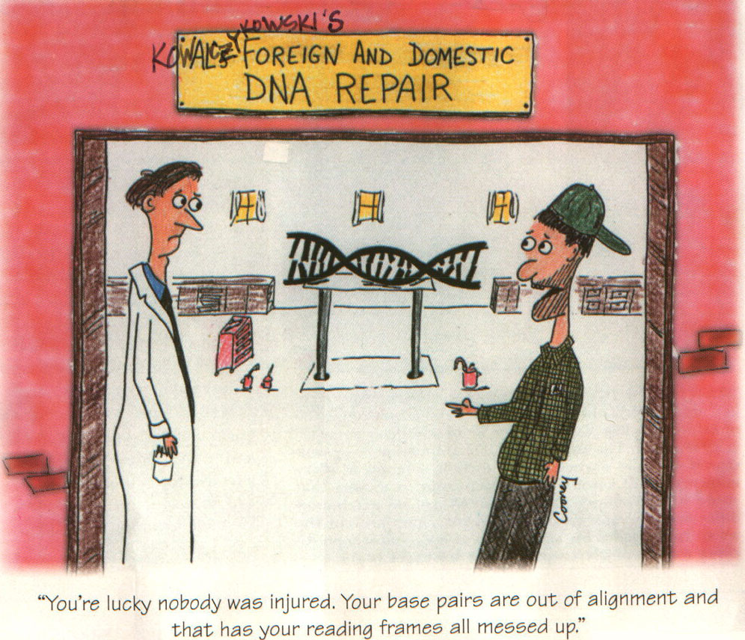

Slide 55
Definice biomarkeru
www.fda.gov
Definovaná charakteristika, která se měří jako indikátor normálních biologických procesů, patogenních procesů nebo reakcí na expozici nebo zásah, včetně terapeutických zásahů
Typy: Molekulární, histologické, radiografické a fyziologické charakteristiky jsou typy biomarkerů.
Příklady:
Glukóza v krvi (molekulární)
Velikost nádoru (radiografické)
Krevní tlak (fyziologický)

Slide 56
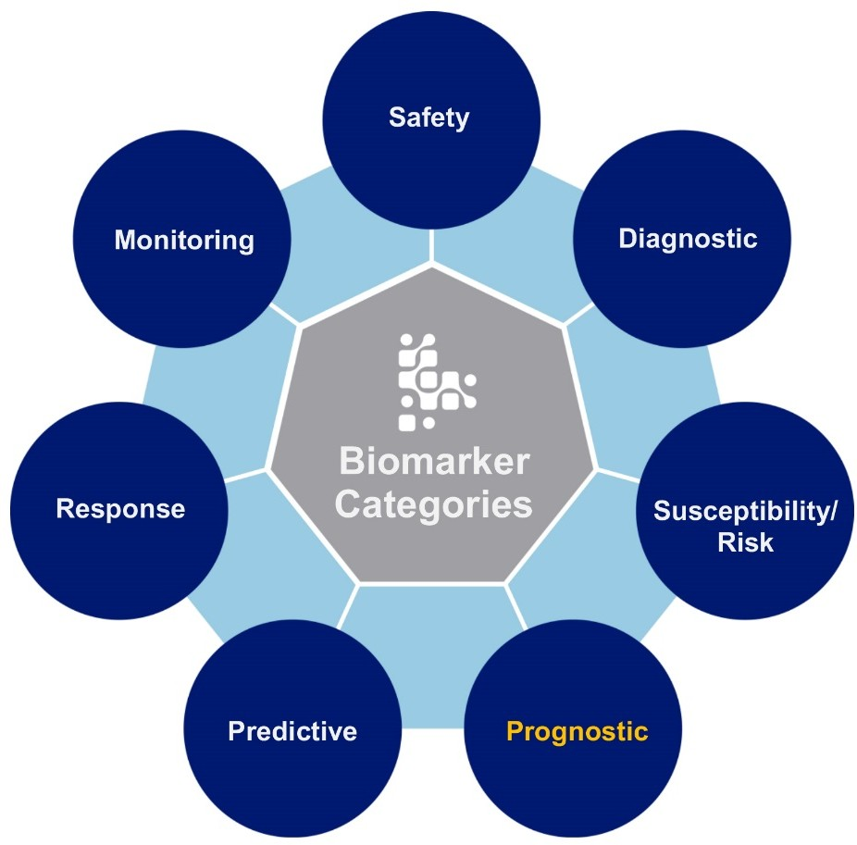
Různé kategorie biomarkerů definice biomarkeru
www.fda.gov

Slide 57
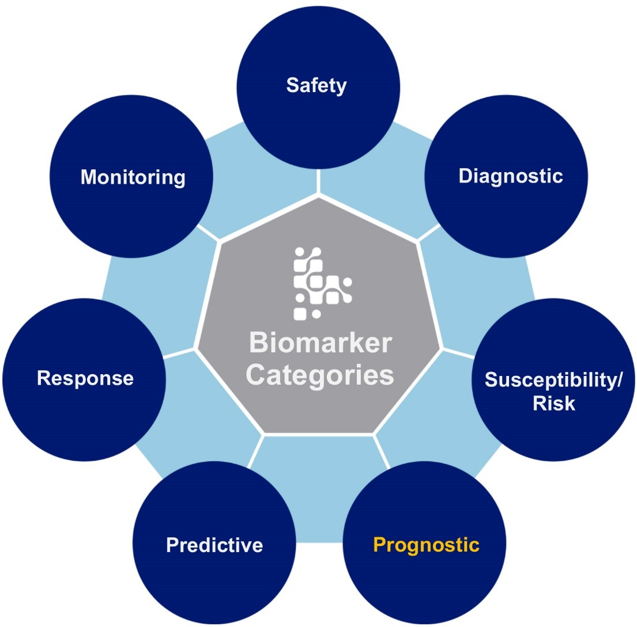
Různé typ biomarkerů
Může být použit k výběru pacientů s větší pravděpodobností výskytu příhody související s onemocněním nebo podstatného zhoršení stavu v klinických studiích.
Například: Celkový objem ledvin pro výběr pacientů s autozomálně dominantním polycystickým onemocněním ledvin s vysokým rizikem progresivního poklesu renálních funkcí pro zařazení do intervenčních klinických studií.
www.fda.gov

Slide 58
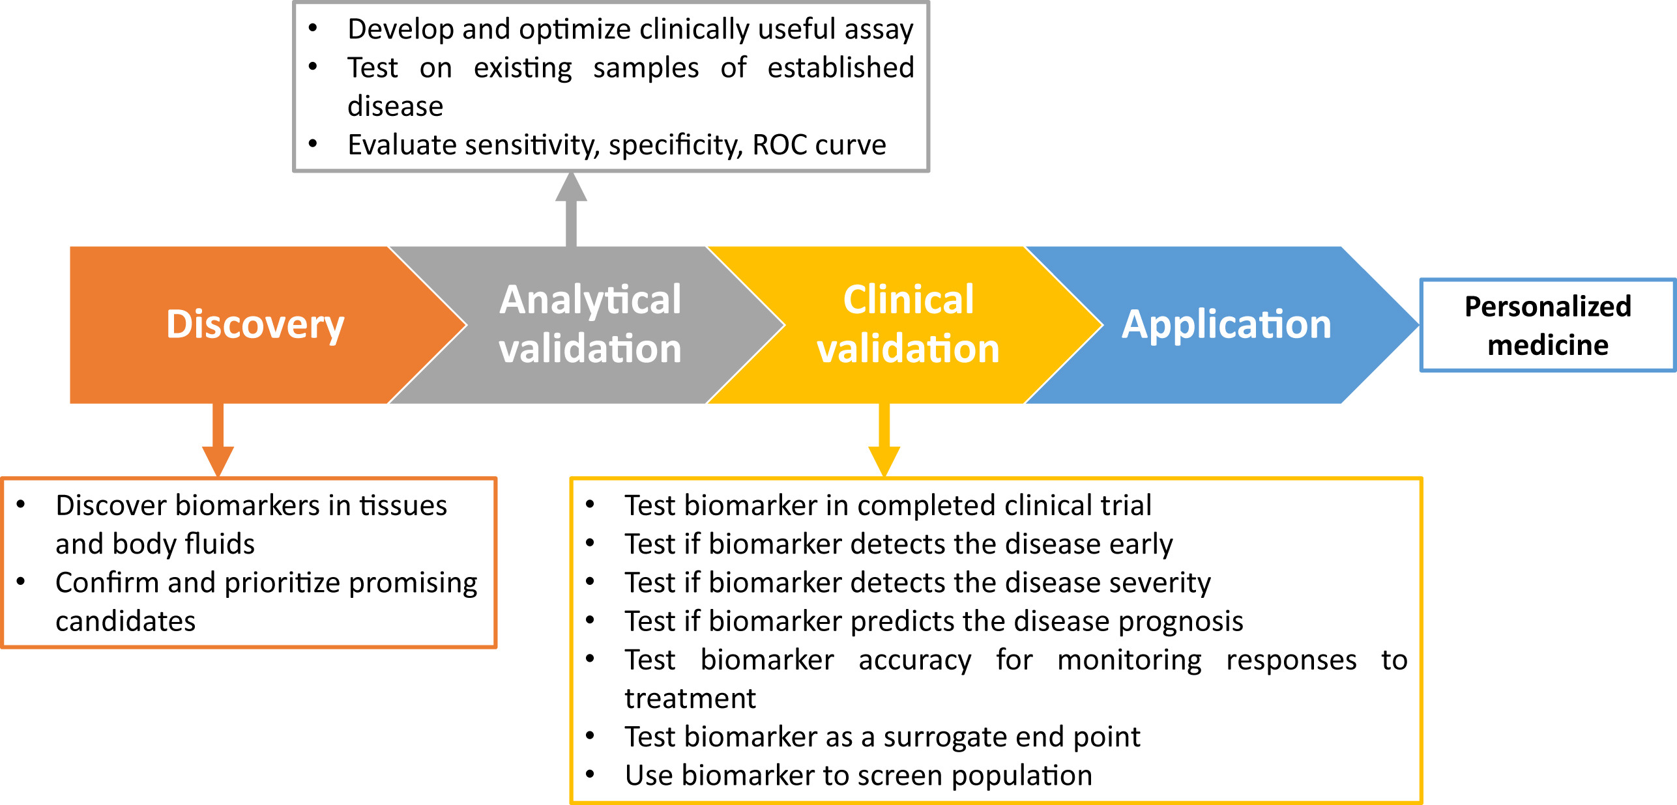
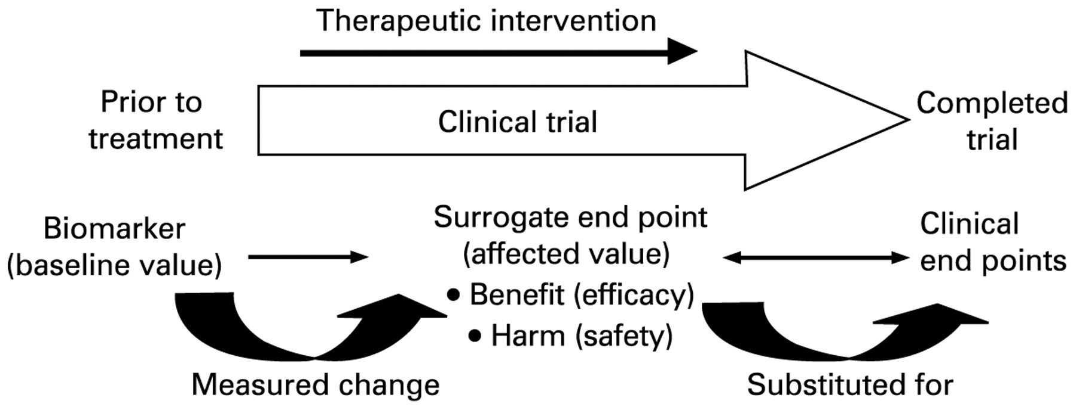

Slide 59
Surogátní (náhradní) koncový bod
Náhradní koncový bod je laboratorní nebo fyzikální měření používané v klinických studiích k indikaci lékové odpovědi a lze jej použít místo klinického koncového bodu, který je obvykle přijatelný jako důkaz účinnosti pro regulační účely.
Může být použit k posouzení přínosu nebo potenciálu poškození ze strany terapeutického činidla.
I když důkazy pro daný surogátní koncový bod nemusejí být zcela dostatečné, takové typy biomarkerů jsou užitečné při dokazování konceptu, pro který má být kandidátní lék použit.

Slide 60
Surogátní (náhradní) koncový bod
Disease | Surrogate Endpoints | Clinical Endpoints
Hypertension | Blood pressure | Stroke
Dyslipidemia | Cholesterol, LDL | Coronary artery disease
Diabetes | Glycosylated hemoglobin (HbA1c) | Retinopathy, nephropathy, neuropathy, heart disease
Glaucoma | Intraocular pressure | Loss of vision
Cancer | Biomarkers Tumor shrinkage, Response rate | Progression-Free Survival Overall Survival

Slide 61
Surogátní (náhradní) koncový bod
Koncový bod, který se používá v klinických studiích jako náhrada za přímé měření toho, jak se pacient cítí, funguje nebo přežívá.
Validovaný surogátní koncový bod
Podporováno jasným mechanistickým zdůvodněním a klinickými údaji poskytujícími silný důkaz, že účinek na náhradní látku předpovídá klinický přínos; proto lze takové koncové body použít k podpoře tradičního schválení bez potřeby dalších informací o účinnosti.
Příklad: Snížení hemoglobinu A1C v klinických studiích diabetu
Přiměřeně pravděpodobný surogátní koncový bod
Podporováno jasným mechanistickým a/nebo epidemiologickým zdůvodněním, ale s nedostatečnými klinickými údaji, které by prokázaly, že se jedná o ověřený náhradní koncový bod; takové koncové body mohou
použít pro urychlené schválení léků nebo zrychlený přístup pro zdravotnické prostředky.
Example: Radiographic evidence of tumor shrinkage in some cancer types
Kandidátní surogátní koncový bod
Náhrada, která je hodnocena pro svou schopnost předvídat klinický přínos
www.fda.gov

Slide 62
Analytické a klinické validace
Analytická validace: Zajišťuje specifičnost, přesnost, preciznost a další charakteristiky testu biomarkerů nebo zařízení
Stanovení, že výkonnostní charakteristiky testu, nástroje nebo nástroje jsou přijatelné z hlediska jejich citlivosti, specifičnosti, přesnosti, přesnosti a dalších relevantních výkonnostních charakteristik pomocí specifikovaného technického protokolu (který může zahrnovat postupy odběru vzorků, manipulace a skladování) .
Klinická validace: Zajišťuje, že test nebo zařízení funguje tak, jak bylo zamýšleno
Stanovení, že test, nástroj nebo nástroj přijatelně identifikuje, měří nebo předpovídá koncept zájmu.
Koncept: V regulačním kontextu je koncept aspektem individuální zkušenosti nebo klinického, biologického, fyzického nebo funkčního stavu, který má hodnocení zachytit (nebo odrážet).
www.fda.gov

Slide 63
Kvalifikace biomarkerů
Jakmile se biomarker kvalifikuje pro konkrétní kontext použití, bude veřejně dostupný a lze jej použít v jakémkoli programu vývoje léčiv pro kvalifikovaný kontext použití.
Závěr založený na formálním regulačním procesu, že v rámci stanoveného kontextu použití se lze spolehnout na to, že biomarker bude mít specifickou interpretaci a aplikaci při vývoji léčivých přípravků a regulační kontrole.
www.fda.gov

Slide 64

Kontext použití
Prohlášení, které plně a jasně popisuje způsob použití biomarkeru a účel použití související s vývojem léčiva.
www.fda.gov

Slide 65
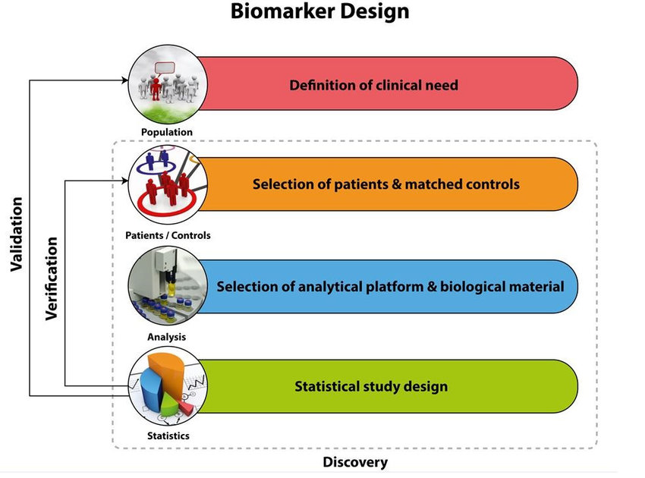
Biomarkery - terminologie
Tím, že budeme mluvit stejným „jazykem biomarkerů“, můžeme zlepšit vývoj lékařských produktů a možná budeme schopni pacientům poskytnout nové léčebné postupy dříve.
Definice biomarkeru
Typy biomarkerů
Kategorie biomarkerů
Validace biomarkerů
Kvalifikace biomarkerů
Kontext použití
www.fda.gov

Slide 66
Biomarkery - klasifikace
Dle Perery a Weinsteina klasifikujeme biomarkery na základě sekvence události od expozice po vznik onemocnění. Ačkoli se biomarkery často využívají v epidemiologických studiích, jsou velmi užitečné i při zkoumání přirozeného průběhu a prognózy onemocnění. Základní
vlastnosti biomarkerů definovali Schulte et al. (1994).

Slide 67
Biomarkery – co mezi ně vlastně patří
Patří mezi ně:
- popis událostí mezi expozicí a onemocněním,
- stanovení závislosti dávka-odpověď,
- identifikace časných událostí v přirozeném průběhu onemocnění,
- identifikace mechanizmů, které spojují expozici a vznik onemocnění,
- snížení výskytu nevhodné klasifikace rizikových faktorů a onemocnění,
- popis variability,
- posílení odhadu individuálního a skupinového rizika.

Slide 68
Biomarkery – účel v klinické medicíně
Kromě vytyčení vztahu mezi expozicí a onemocněním napomáhají biomarkery identifikovat časné etiopatogenetické momenty v přirozeném průběhu onemocnění, čímž snižují stupeň nevhodné klasifikace onemocnění či expozice a dávají možnost identifikovat patogenetické mechanizmy onemocnění.
Biomarkery mohou také poskytnout určitý vhled do progrese onemocnění
a mohou být užitečné pro odhad prognózy a odpovědi na terapii.

Slide 69
Jednotná terminologie
K popisu povahy onemocnění i účinků léčby se používá řada termínů s nejednoznačným významem, biologické markery, biomarkery, zástupné (surogátní) markery. Na podporu používání biomarkerů při provádění hodnocení v rámci klinického výzkumu bylo v roce 2001 zahájeno
jednání k dosažení jednotné terminologie, přičemž výsledkem je první rámcové názvosloví, které definovala Pracovní skupina pro definici biomarkerů Národního zdravotního ústavu (NIH) v USA s cílem zdůraznit zásadní úlohu biomarkerů při provádění biologických měření při
vývoji terapie či hodnocení klinických studií.

Slide 70
Biomarker definice
Tato pracovní skupina definuje biomarker jako objektivně měřenou charakteristiku, která je hodnocena jako ukazatel normálního nebo patologického procesu či farmakologické odpovědi na terapeutickou intervenci,
a dále dělí biomarkery na:
1) biomarker typu 0 – biomarker přirozeného průběhu
onemocnění, který longitudinálně koreluje se známými
klinickými údaji,
2) biomarker typu 1 – biomarker, který zachycuje účinky
terapeutické intervence v souladu s mechanizmem
působení terapie.
3) Biomarker typu 2 - Biomarkery typu 2 jsou považovány za náhradní koncové body, protože změna tohoto markeru předpovídá klinický přínos. Příklad: LDL-C

Slide 71
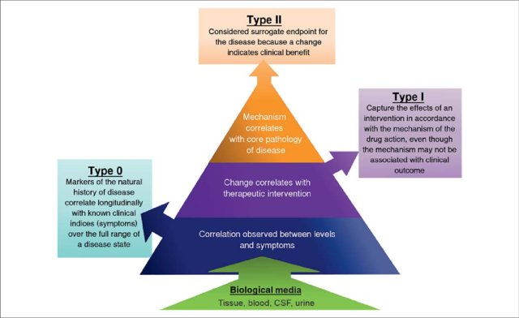
Tři typy biomarkerů dle NIH

Slide 72
Typy biomarkerů
Biomarkery typu 0 jsou markery přirozené historie onemocnění a korelují podélně se známými klinickými ukazateli, jako jsou symptomy v celém rozsahu chorobných stavů. Příklad: CRP
Biomarkery typu I zachycují účinky intervence v souladu s MOA léku: HbA1C
Biomarkery typu 2 jsou považovány za náhradní koncové body, protože změna tohoto markeru předpovídá klinický přínos. Příklad: LDL-C

Slide 73
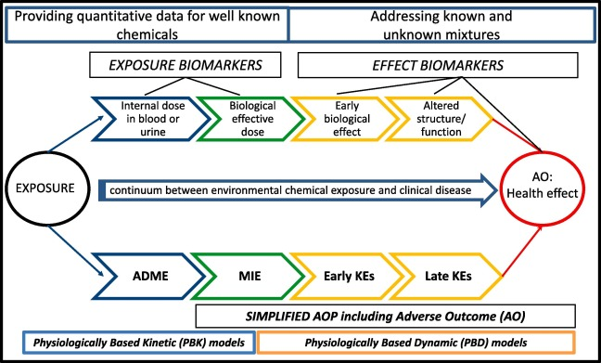
Biomarkery expozice
Jedná se o vlastní chemické látky či jejich metabolity, které mohou být měřeny v těle nebo po exkreci z těla ven s účelem stanovit různé charakteristiky expozice organizmu konkrétním látkám.
V klasické epidemiologii by bylo typickým biomarkerem expozice např. sledování hladiny olova v krvi u jedinců, kteří ve stravě přijímají
mořské ryby.

Slide 74
Biomarkery expozice
Biomarkery expozice v pravém slova smyslu se používají nejčastěji, protože poskytují informace o cestě podání, metabolické dráze a často i o zdroji expozice.
Tyto indikátory pak umožňují stanovit rozsah celkové expozice a v některých případech této expozici dále zabránit nebo zmírnit její účinky. Tím se liší od následující skupiny biomarkerů interní dávky nebo biomarkerů biologicky účinné dávky, protože zde se postupuje velmi často retrospektivně a v době odhalení proběhlé expozice a konkrétního
expozičního agens již může být na terapeutické opatření příliš pozdě.

Slide 75
Biomarkery expozice - dělení
Biomarkery expozice lze dále rozlišit na:
- markery dávky (např. titr konkrétního onkogenního viru, kterému byl jedinec vystaven),
- markery interní dávky (např. množství DNA aduktů s karcinogenem při expozici karcinogenní látce),
- markery biologicky účinné dávky (somatické mutace nádorového supresoru p53 působením karcinogenu).
Markery interní dávky se velmi často označují i jako markery účinku a lze je obecně považovat za měřitelnou biochemickou, fyziologickou, behaviorální či jinou změ-
nu v organizmu, která v závislosti na velikosti může být spojena se stávajícím či možným budoucím poškozením zdraví či onemocněním.

Slide 76
Biomarkery interní dávky
Zásadní problém spojený s měřením markerů interní dávky spočívá v tom, že není vždy jasné, zda se měří expozice, biologický účinek nebo určité stadium samotného procesu onemocnění.
Proto mohou být výsledky někdy velmi těžko interpretovatelné ve smyslu kauzální
souvislosti mezi expozicí a onemocněním. Pokud je v daném případě známo, že „biologicky účinná dávka“ je nejvhodnějším parametrem, má použití souvisejících
biomarkerů bezesporu řadu výhod. Výběr takových biomarkerů ovšem opět představuje značné dilema a často jsou biomarkery vybírány na základě nedostatečného,
nebo dokonce chybného chápání etiologického procesu (často proto, že měřit lze jen omezené množství markerů apod.).

Slide 77
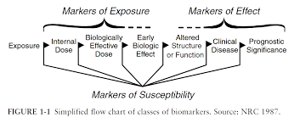
Biomarkery účinku
Měřitelný biochemický, fyziologický, behaviorální rys, popř. jiná změna v organismu, která v závislosti na velikosti může být
uznána za spojenou s prokázaným nebo možným poškozením zdraví nebo chorobou

Slide 78
Biomarkery onemocnění
Je nutné výrazně odlišovat biomarkery související s onemocněním, které a) mohou poukazovat na přítomnost daného onemocnění (diagnostické biomarkery)
b) Nebo mohou ukazovat, jak se bude onemocnění u daného jedince vyvíjet bez ohledu na léčbu (prognostické biomarkery)
c) mohou poukazovat na případný účinek léčby na pacienta (prediktivní biomarkery)
d) Biomarkery související s odpovědí na léčivo, které naznačují, zda bude léčivo navozovat danou léčebnou odpověď

Slide 79
Diagnostické biomarkery
Diagnostické biomarkery poukazují na přítomnost daného onemocnění a jsou důležité buď pouze v čase stanovení diagnózy, nebo i během terapeutického procesu ke sledování odpovědi na léčbu. Dnes již tradičním diagnostickým biomarkerem je např. prostatický specifický antigen (PSA), stanovený z krve, který napomáhá při diagnostice
onemocnění, ovšem účelný je i při hodnocení odpovědi na terapii a sledování za účelem časného záchytu rekurence
onemocnění.
Podobně CA-125, stanovený rovněž z krve, se používá v diagnostice ovariálního karcinomu, v hodnocení odpovědi na léčbu i záchytu rekurence.

Slide 80
Prognostické a prediktivní biomarkery
V případě prognostických a prediktivních biomarkerů existují určité nejasnosti v terminologii dané nepřesnými překlady a rozmanitým chápáním různých pojmů
v různých jazycích.
Velmi často se tyto pojmy zaměňují, i když z hlediska molekulární epidemiologie rozhodně neoznačují totéž. Dle obecně přijímané definice poskytuje prognostický biomarker informace o „pravděpodobném
průběhu onemocnění u neléčeného jedince“. Typicky se o prognostických biomarkerech hovoří u nádorových chorob, kde dnes lékaři u většiny pacientů s nádorovým onemocněním nabízejí určitý typ postchirurgické léčby
(adjuvantní léčba).

Slide 81
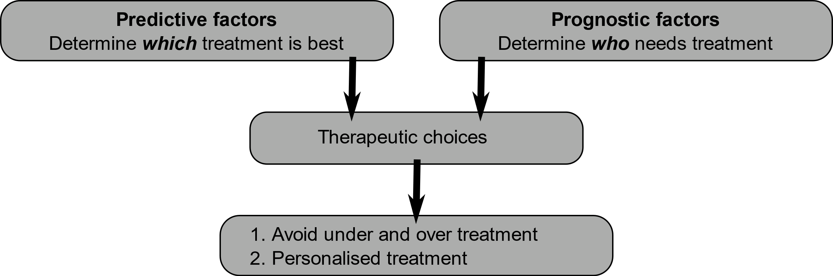

Prognostické a prediktivní biomarkery
Definice
Z toho důvodu dnes mnoho „prognostických“ studií zahrnuje i pacienty, kteří dostávají systémovou protinádorovou léčbu, která samozřejmě přirozený průběh onemocnění ovlivňuje. Stále však existují pacienti s nádorovým onemocněním časného stadia, např. pacientky s karcinomem prsu nízkého rizika nebo pacienti s kolorektálním karcinomem stadia I–II, kteří rutinně nedostávají protinádorovou léčbu.
Hodnocení prognostických biomarkerů může mít pro tyto pacienty zásadní význam, protože umožní identifikovat podskupiny pacientů se špatnou prognózou, kteří by mohli mít z adjuvantní systémové léčby benefit.

Slide 82
Prediktivní markery
Prediktivní markery by měly usnadnit výběr terapie s největší předpokládanou účinností u daného pacienta, a představují tak základ individualizované či „personalizované“ léčby, do níž jsou vkládány velké
naděje. Typickým příkladem prediktivního biomarkeru užívaného v každodenní onkologické praxi je stanovení estrogenních a progesteronových receptorů pro predikci senzitivity na endokrinní terapii u karcinomu prsu nebo stanovení HER2 statutu k predikci senzitivity na léčbu herceptinem u téhož onemocnění.

Slide 83
Biomarkery vnímavosti
Biomarkery vnímavosti jsou indikátory přirozených charakteristik organizmu, které zvyšují vnímavost organizmu vůči účinkům vnějšího faktoru. Pomáhají definovat citli-
vost vůči danému rizikovému faktoru i kritické období působení expozice. Mezi tyto biomarkery vnímavosti lze tak např. zařadit aktivitu konkrétních detoxikačních en-
zymů, můžeme mezi ně zařadit např. jednonukleotidové polymorfizmy v genech pro glutation-S-transferázy nebo zárodečné mutace v DNA reparačních genech u hereditár-
ních syndromů.
Za biomarker vnímavosti lze tedy obecně považovat získanou či vrozenou schopnost organizmu odpovídat na vnější prostředí prostřednictvím specifické chemické látky (např. deficience glukóza-6-fosfát dehydrogenázy).

Slide 84
Validita biomarkerů
Validita je vyjádřením stupně schopnosti testu (či biomarkeru) měřit veličinu k měření určenou.
Studie je tedy validní, jestliže výsledky korespondují s realitou, neměla by se v ní vyskytovat žádná systematická chyba a náhodná chyba by měla být co nejmenší. Existuje přímá souvislost mezi validitou a spolehlivostí výsledků studie.
U studií s nízkou spolehlivostí, ale vysokou validitou jsou sice měřené hodnoty široce rozprostřené, ale průměr měřených hodnot se nachází poblíž skutečné hodnoty.
Na druhou stranu vysoká spolehlivost měření nezajišťuje vysokou validitu, protože všechny měřené hodnoty mohou být vzdálené od skutečné hodnoty.

Slide 85
Interní validita
Interní validita je stupeň správnosti výsledků pozorování u konkrétní sledované skupiny populace zařazené do studie. Např. měření hemoglobinu v krvi musí přesně vyčlenit jedince s anémií definovanou ve studii. Analýza krve v různých laboratořích může vést z důvodu soustavné chyby k různým chybným výsledkům, ovšem hodnocení asociací sledovaného parametru, např. hemoglobinu s anémií na základě výsledků jedné laboratoře, může být
stále interně validní.
Aby studie měla smysl, musí být interně validní, ačkoli ani studie s vynikající interní validitou nemusí být srovnatelná s dalšími studiemi. Interní
validita může být negativně ovlivněna nepřesnostmi při sběru a analýze dat.

Slide 86
Externí validita
Externí validita nebo též zobecnitelnost označuje rozsah, v jakém lze uplatnit výsledky studie na jedince, kteří ve studii nejsou zahrnuti, nebo např. na laboratoře, které neparticipují v dané studii. Interní validita je pro externí validitu nezbytná, ale není její zárukou. Externí validita vyžaduje externí kontrolu jakosti měření a též přemýšlení o možném stupni extrapolace výsledků. To nezbytně nevyžaduje, aby sledovaná populace byla vůči referenční populaci reprezentativní. Např. důkaz o účinku snižování hladiny cholesterolu v krvi na riziko kardiovaskulárních chorob získaný u mužů je relevantní také u žen, vyžaduje však posouzení externí validity studií u mužů pro populaci žen. Externí validitu podporuje design studie, který jasně definuje hypotézy u dobře definovaných populací. Externí validitu studie dále podporuje, jestliže jsou ve studiích jiných populací nalezeny podobné výsledky, což je podkladem validačních prací na různých etnických kohortách a do značné míry to vysvětluje jejich realizaci.

Slide 87
Analytická validita, klinická validita
U každého biomarkeru je možné hodnotit více charakteristik, mezi ty nejvýznamnější patří charakteristiky v ACCE systému (ACCE Model System – analytic valitidy, clinical validity, clinical utility and ethical, legal and social implication), tedy analytická validitida, klinická validitida, klinická užitečnost.
Analytická validita definuje schopnost testu přesně a spolehlivě zjistit nebo změřit analyt či genetický marker, který je předmětem zkoumání. S pojmem analytické validity úzce souvisí analytická specificita a senzitivita, přičemž senzitivita je definována jako podíl pozitivních výsledků, jestliže varianta/analyt je přítomen, zatímco specificita je podíl negativních výsledků, jestliže je varianta/analyt nepřítomen. Tyto parametry se používají zejména k měření vnitřního výkonu laboratorních technologií a bývají nedílnou součástí validace laboratorních metod před jejich použitím. Často se používají pozitivní
a negativní kontrolní vzorky, které jsou definovány konsenzuálně (může jít např. o čistou vodu) nebo použitím tzv. „zlatého standardu“

Slide 88

Validní biomarker
FDA Pharmacogenomics guidance
•
„biomarker, který je měřen v analytickém testovacím systému s dobře zavedenými výkonnostními charakteristikami a pro který existuje zavedený vědecký rámec nebo soubor důkazů, které objasňují fyziologický, toxikologický, farmakologický nebo klinický význam výsledku testu.“

Slide 89
Ideální biomarkery
Mají velkou citlivost, specificitu, přesnost, vysokou prediktivní hodnotu
Bezpečné a snadno měřitelné
Nákladově efektivní sledování
Modifikovatelné ošetřením
Konzistentní napříč pohlavími a etnickými skupinami
MANOJ KUMAR, SHIV K SARIN.Biomarkers of diseases in medicine. Current trends in sciences.platinum jublee issue

Slide 90

Odkud se berou biomarkery
Drug development
• Drug development
Staging
Grading
Selection of initial therapy
Monitor recurrent diseases
• Staging
• Grading
• Selection of initial therapy
• Monitor recurrent diseases

Slide 91
K čemu slouží biomarkery
K čemu nám mohou sloužit
•
Klasifikace tkáně původu je prvním krokem k predikci přežití a výběru terapie, např.: vysoce výkonné technologie RNA, proteinů a tkáňových mikročipů
Každé anatomické místo má svůj vlastní histologický systém hodnocení, např. screeningové mamografie, počítačové tomografie (CT) a standardní rentgenové filmy
Staging – klinický+ patologický např.: RTG, CT, MRI, PET, endoskopické vyšetření, biopsie a chirurgické vyšetření, F-FDG, C-acetát a duální indikátor PET/CT pro stanovení stadia HCC (metastázy)
Screening – rozlišuje zdravé od asymptomatického onemocnění. Např.: mamografie u rakoviny prsu, pap stěr u karcinomu děložního čípku
Posouzení rizik – skutečná nebo potenciální přítomnost specifických rizikových charakteristik. Např.: Hodnocení kardiovaskulárního rizika – fosfolipáza A2 spojená s lipoproteinem, vitamín B6, IL-6, C-reaktivní protein

Slide 92

Evoluce biomarkerůí biomarkery
Ideální biomarkery

Slide 93
Technologie pro identifikaci nových biomarkerů
Další technologie -
Fluorescenční markery
Laboratoř na čipu
Nukleární magnetická rezonance
Hmotnostní spektrometrie/kapalinová chromatografie
Nanobiotechnologie
Zobrazování
Vysoce výkonné technologie
Genomika
Sekvenování genomu
Variace genomu
Epigenomika
Transkriptomika
Microarrays
Údaje o genové expresi
Proteomika
Y2H metoda
Hmotnostní spektrometrie
Proteinové chipy
Metabolomika
NMR
Hmotnostní spektrometrie
Ideální biomarkery

Slide 94


Slide 95

Děkuji za pozornost

